Slide 1
PENGADAAN BARANG/JASA DI DESA
ULP / UKPBJ KABUPATEN BANTUL

Slide 2
Potret DESA

Slide 3
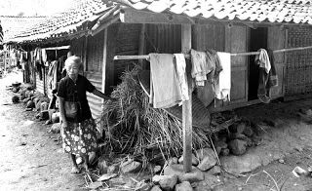
Potret kemiskinan

Slide 4
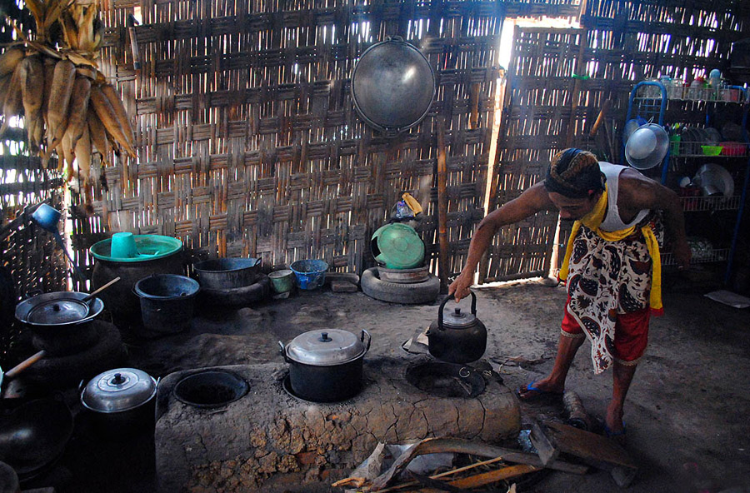
Potret kemiskinan

Slide 5
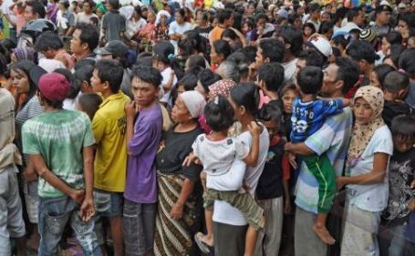
Potret Kemiskinan

Slide 6
Potret Kemiskinan

Slide 7
DASAR HUKUM
Undang-undang Nomor 6 Tahun 2014 tentang Desa
ketentuan Pasal 105 Peraturan Pemerintah Nomor 43 Tahun 2014 tentang Peraturan Pelaksanaan Undang-undang Nomor 6 Tahun 2014 tentang Desa dan ,
Pasal 1 Ayat (1) Peraturan Kepala Lembaga Kebijakan Pengadaan Barang/Jasa Pemerintah Nomor 13 Tahun 2013 tentang Pedoman Tata Cara Pengadaan Barang/Jasa di Desa
Peraturan Bupati Bantul Nomor 24 Tahun 2015

Slide 8
PERBUP BANTUL NO. 24 TH 2015
Sebagai Pedoman Semua Pihak yang akan melaksanakan Pengadaan Barang/Jasa di Desa
Pengadaan Barang/Jasa di Pemerintah Desa yang dibiayai dengan dana APBDesa
Pengadaan Barang/Jasa wajib dilakukan sesuai dengan tata kelola yang baik dan sesuai dengan prinsip-prinsip Pengadaan Barang/Jasa.

Slide 9
Pengadaan Barang/Jasa di Desa pada prinsipnya dilakukan dengan cara Swakelola oleh Pemerintah Desa dengan melibatkan seluruh masyarakat Desa dengan semangat gotong royong, memanfaatkan kearifan lokal, serta memaksimalkan penggunaan material/bahan dari wilayah setempat, untuk memperluas kesempatan kerja dan pemberdayaan masyarakat setempat.
Pengadaan Barang/Jasa di Desa yang tidak dapat dilaksanakan secara swakelola baik sebagian maupun keseluruhan, dapat dilaksanakan oleh penyedia Barang/Jasa yang dianggap mampu.

Slide 10
Tata nilai pengadaan
Pengadaan Barang/Jasa di Desa tidak dibolehkan menggunakan bahan, material, dan/atau barang/alat yang dapat merusak lingkungan sekitar
Pengadaan Barang/Jasa di Desa diutamakan menggunakan produksi dalam negeri yang telah memiliki Standar Nasional Indonesia (SNI).

Slide 11
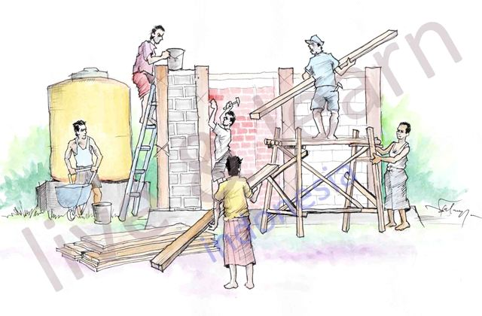
PRINSIP PENGADAAN BARANG/JASA
EFISIEN
EFEKTIF
TRANSPARAN
PEMBERDAYAAN MASYARAKAT
GOTONG ROYONG
AKUNTABEL

Slide 12
ETIKA PENGADAAN
BERTANGGUNG JAWAB
MENCEGAH KEBOCORAN DAN PEMBOROSAN KEUANGAN DESA
PATUH PADA PERATURAN PER-UU-AN

Slide 13
TIM PENGELOLA KEGIATAN (TPK)
DITETAPKAN DGN KEPUTUSAN LURAH DESA
TPK TERDIRI DARI UNSUR PAMONG DESA DAN UNSUR LEMBAGA KEMASYARAKATAN DESA SETEMPAT
Unsur Badan Permusyawaratan Desa dan Pamong Desa yang duduk dalam Pelaksana Teknis Pengelolaan Keuangan Desa (PTPKD) dilarang menjadi anggota TPK
Pemerintah Desa menyediakan biaya pendukung TPK berupa honorarium dan keperluan biaya lainnya sepanjang berkaitan dengan kegiatan pengadaan barang/jasa dimaksud sesuai dengan kemampuan desa dan dibebankan pada APBDesa.

Slide 14
TUGAS DAN WEWENANG TPK
Lurah Desa memiliki tugas pokok dan kewenangan menyusun perencanaan umum pengadaan barang/jasa sesuai dengan kebutuhan yang meliputi : a. kegiatan dan anggaran Pengadaan Barang/Jasa yang akan dibiayai oleh APBDes; dan/atau b. kegiatan dan anggaran Pengadaan Barang/Jasa yang akan dibiayai berdasarkan kerjasama antar desa secara pembiayaan bersama sepanjang diperlukan
Lurah Desa memiliki tugas pokok dan kewenangan menyusun perencanaan umum pengadaan barang/jasa sesuai dengan kebutuhan yang meliputi : a. kegiatan dan anggaran Pengadaan Barang/Jasa yang akan dibiayai oleh APBDes; dan/atau b. kegiatan dan anggaran Pengadaan Barang/Jasa yang akan dibiayai berdasarkan kerjasama antar desa secara pembiayaan bersama sepanjang diperlukan

Slide 15
PERSYARATAN TPK
memiliki integritas, disiplin, dan bertanggungjawab dalam melaksanakan tugas;
mampu mengambil keputusan, serta tidak pernah terlibat Korupsi, Kolusi dan Nepotisme;
menandatangani Pakta Integritas;
tidak menjabat sebagai Carik Desa dan bendahara di Pemerintah desa;
memiliki kemampuan kerja secara berkelompok dalam melaksanakan setiap tugas/pekerjaannya; dan
memiliki keahlian dalam pembuatan administrasi.

Slide 16
Untuk membantu pelaksanaan tugas TPK, dapat menggunakan tenaga ahli/teknis yang berasal dari Pegawai Negeri Sipil atau swasta sesuai dengan keahlian di bidangnya
TPK dilarang mengadakan ikatan perjanjian atau menandatangani Surat Perjanjian dengan Penyedia Barang/Jasa apabila belum tersedia anggaran.

Slide 17
Ketentuan Umum Swakelola
Pelaksanaan Swakelola oleh TPK meliputi kegiatan persiapan, pelaksanaan, pengawasan, penyerahan, pelaporan dan pertanggungjawaban hasil pekerjaan.
Khusus untuk pekerjaan kontruksi tidak sederhana, yaitu pekerjaan konstruksi yang membutuhkan tenaga ahli dan/atau peralatan berat, tidak dapat dilaksanakan dengan cara swakelola.

